Slide 1
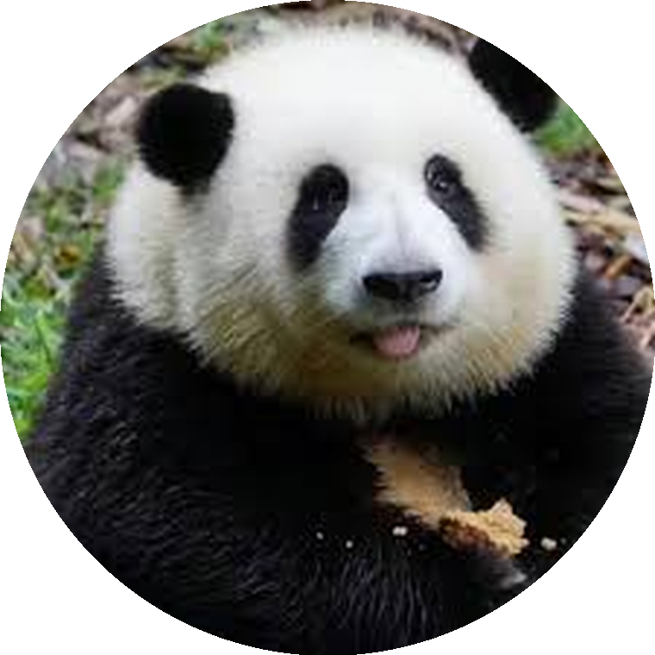
AI 互动陪伴机器人 · 投资人汇报
熊猫花花
全球第一只 1:1 拟真、会眨眼、会动手脚、会对话、会成长的桌面陪伴熊猫
1:1拟真外形
仿生眼神
可动手脚
对话·养成
基于现象级熊猫 IP「花花」 ｜ 2026 ｜ 商业计划摘要

Slide 2
WHY NOW · 行业痛点
陪伴机器人的「不可能三角」
市场上的产品几乎只能做到三点中的一到两点，没有人同时做全。
生动的物理动作
自然的智能对话
会动的机械结构
(眼/头/四肢/行走)
大模型理解与表达
三者兼得 =
稀缺空白
有温度的情感陪伴
IP / 养成 / 性格
Loona 偏机器狗(无IP/屏幕画眼) · Moflin/Ropet 软萌但几乎不能动 · BubblePal 只是会说话的插件 —— 花花要一次补齐三角。
熊猫花花 · HuaHua AI Companion
02

Slide 3
MARKET · 市场机会
毛绒玩具的 AI 升级窗口已经打开
$138.9 亿
$285 亿
14–16%
2025 全球毛绒玩具市场规模
2034 预计市场规模
AI 玩具子赛道年复合增速 (CAGR)
驱动趋势
● 从功能玩具到情感伙伴：用户付费意愿从「好玩」转向「陪伴 / 疗愈 / 养成」，复购与黏性更高
● 大模型平价化：DeepSeek / 豆包 / GPT-4o 让自然对话成本骤降，AI 玩具迎来爆发窗口
● 端侧 AI 成熟：RK3588(6 TOPS NPU) 等让本地推理、隐私保护、低延迟成为可能
● IP 驱动溢价：泡泡玛特验证「IP+情感」强变现力，花花是稀缺的现象级真实熊猫 IP
熊猫花花 · HuaHua AI Companion
03
数据来源：第三方行业报告(accio / keyirobot 等)，已按合规改写，正式 BP 需交叉核验权威机构口径。

Slide 4
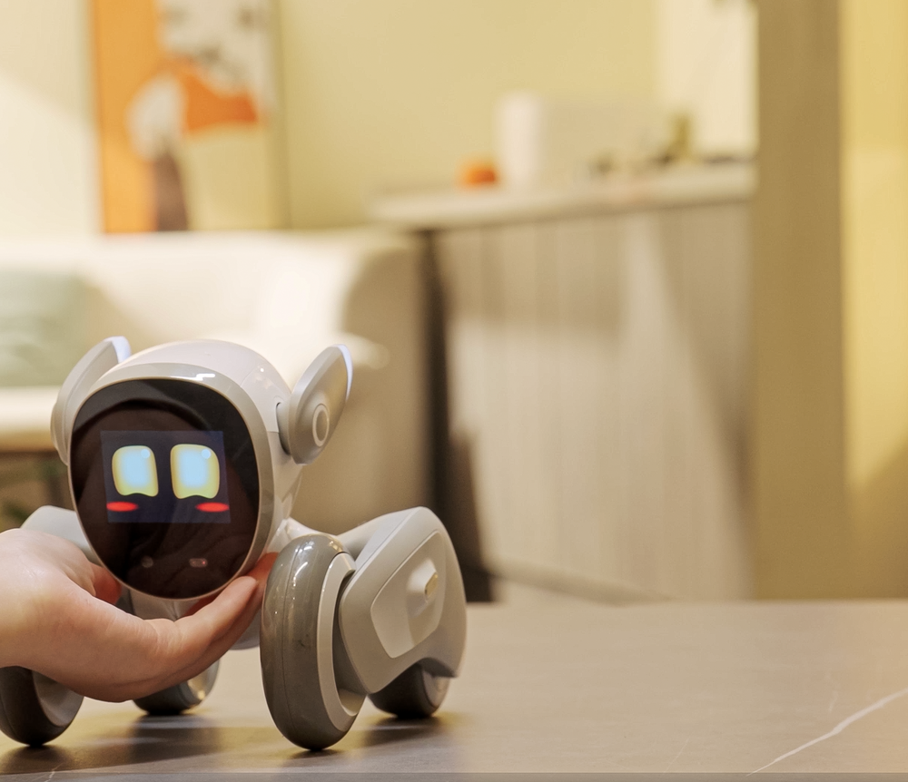
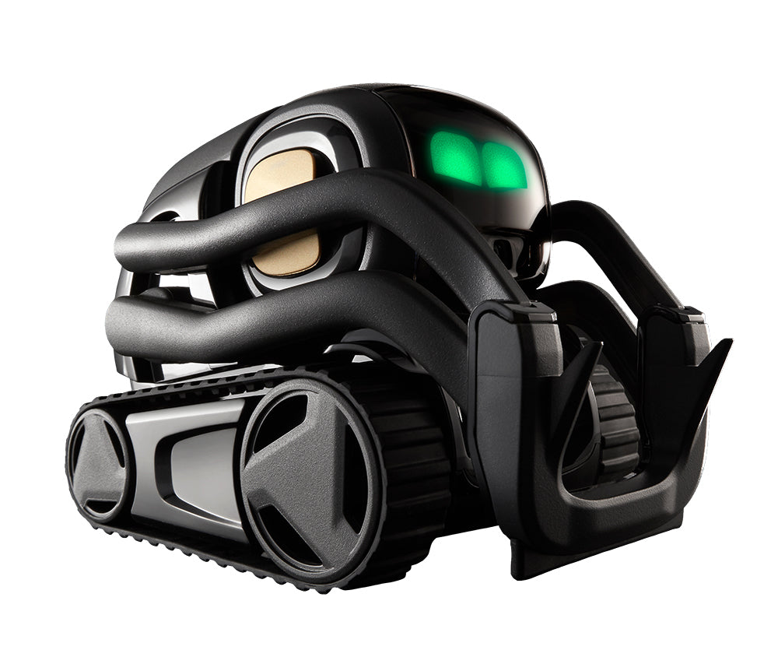
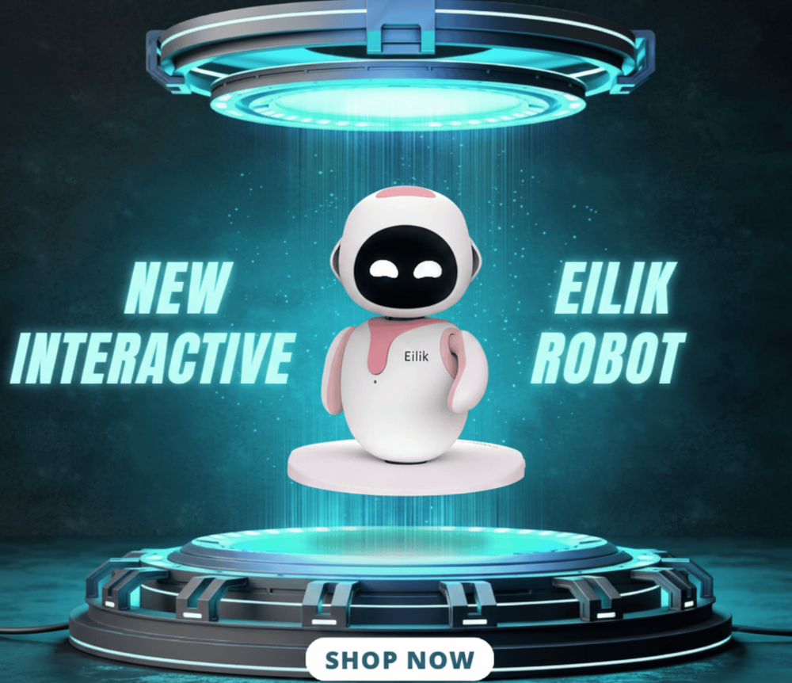
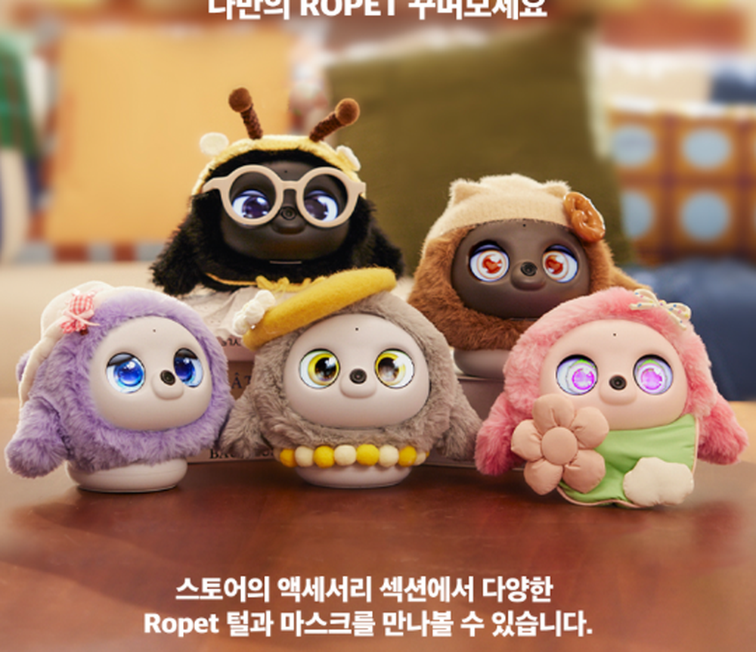
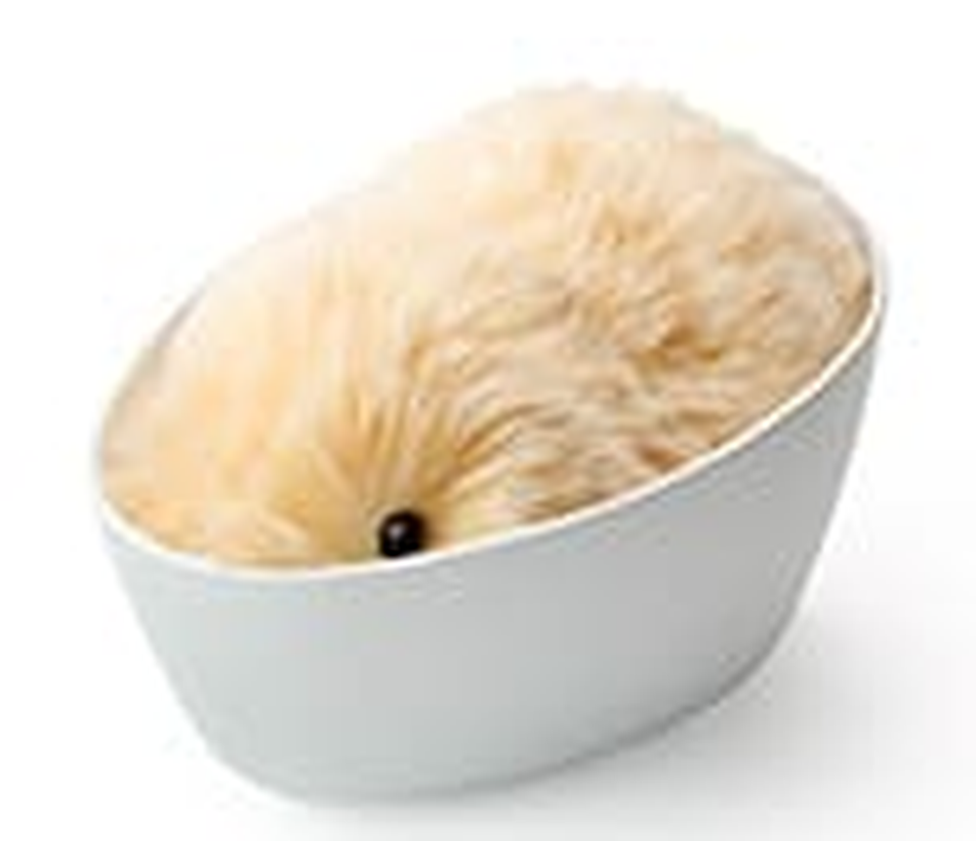
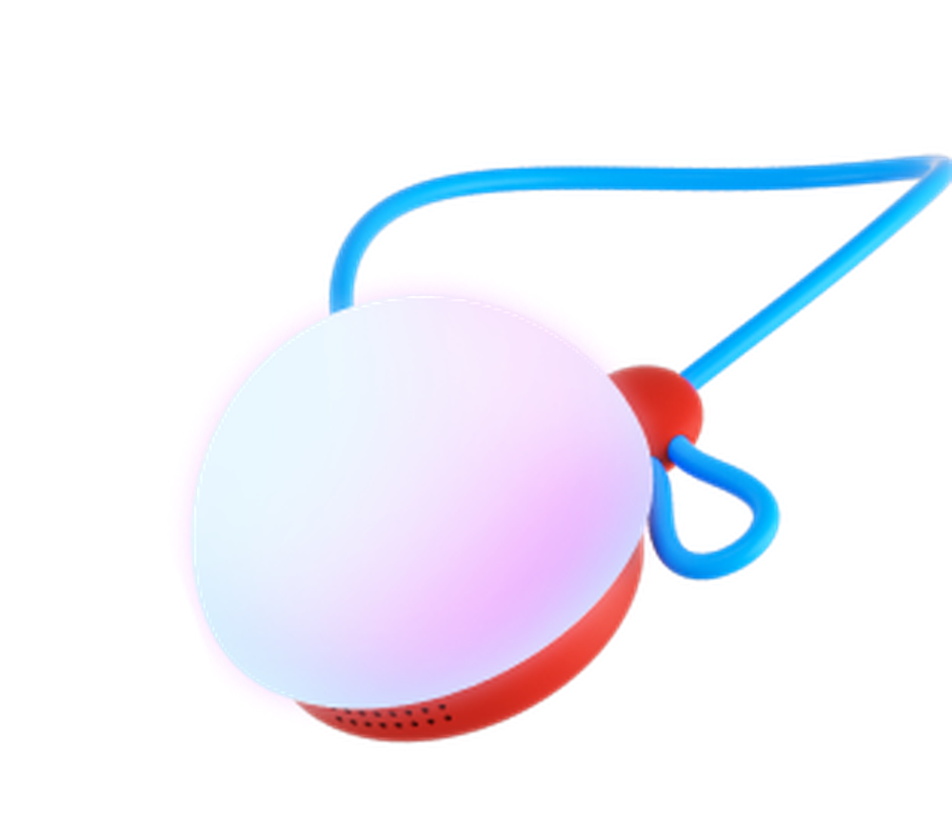
COMPETITION · 实物对比
竞品各自只解决了局部体验, 形态短板非常直观
Loona
Vector
Eilik
机器狗 / 硬壳
履带机器人
表情桌面机器人
强动作
弱毛绒陪伴
强桌面感
弱情感载体
强表演
弱真实生命感
Ropet
Moflin
BubblePal
毛绒 AI 宠物
毛绒情感宠物
语音挂件
强柔软
弱肢体动作
强养成
弱对话/动作
强低价
无机体生命感
眼睛方案
肢体动作
情感载体
主攻尺寸
屏幕/表情屏为主
真实眼球 + 眼皮微机构
轮式/履带/局部动作, 或几乎不动
桌面坐姿 + 前肢/头部/眼神动作库
硬壳机器人或无 IP 毛绒
真实熊猫花花形象 + 毛绒可抱
掌上/桌面玩具, 结构空间受限
桌面级 28-35cm, 留足眼部机构空间
结论：花花不是再做一个桌面机器人, 而是把「真实熊猫外观 + 机械眼神 + 毛绒陪伴 + AI成长」合成到一个可量产规格里。
熊猫花花 · HuaHua AI Companion
04

Slide 5
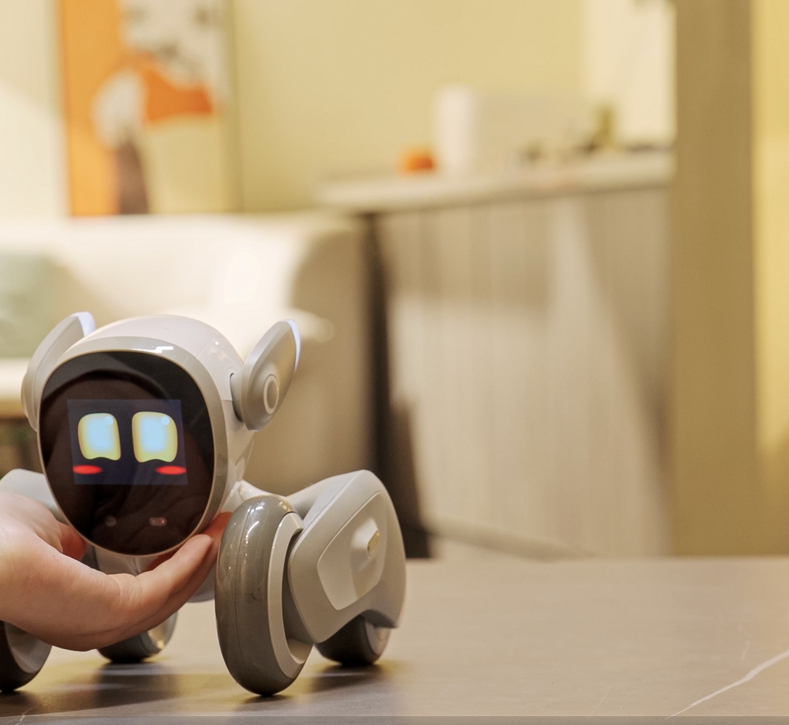
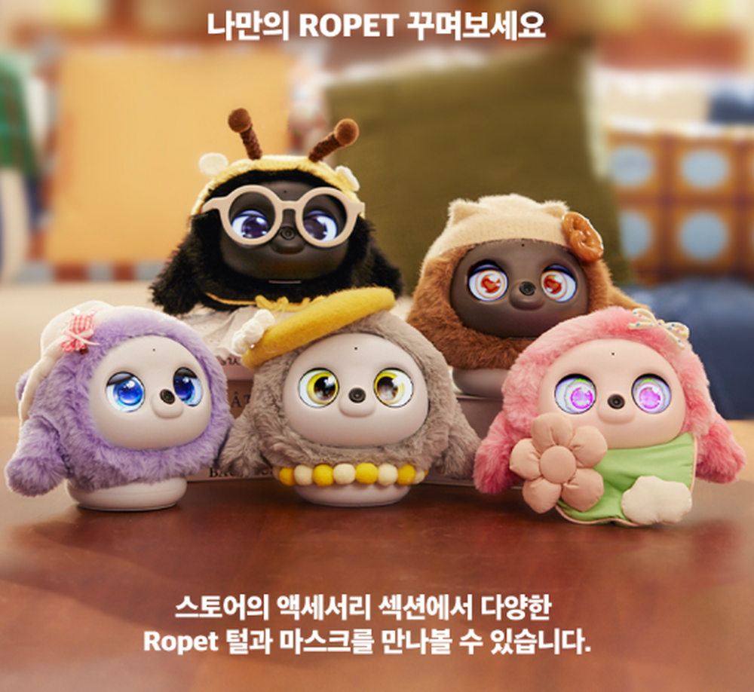
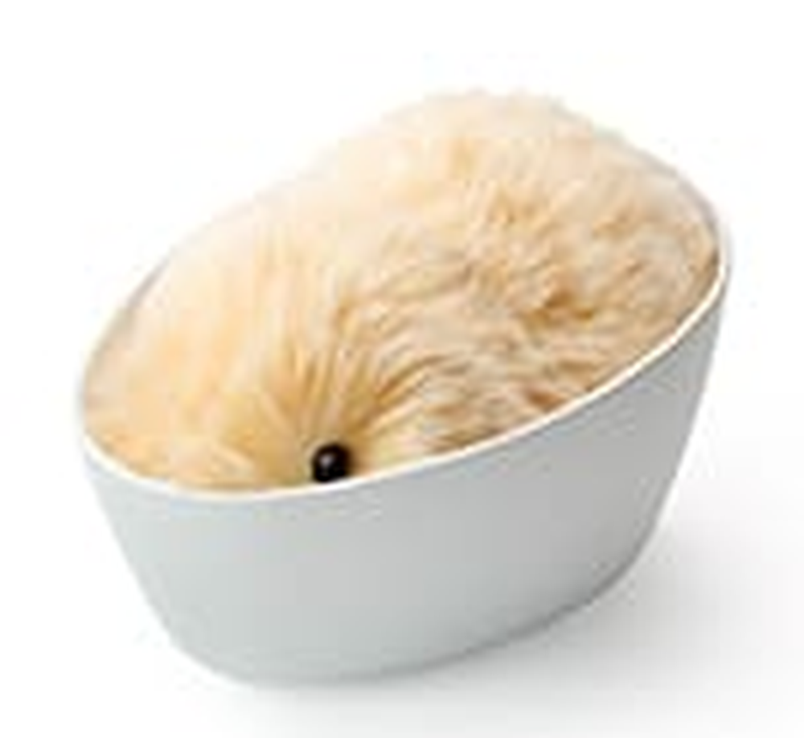
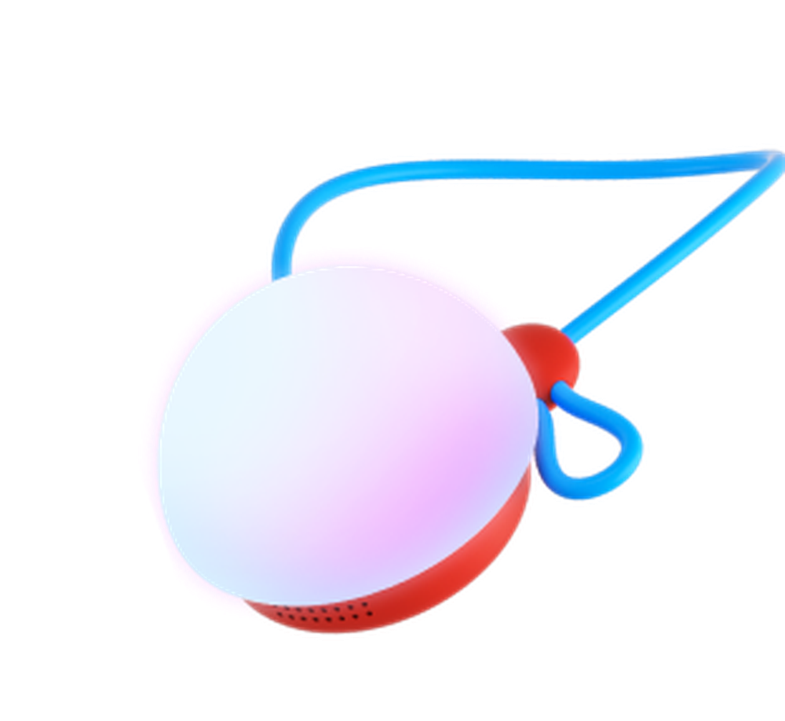
COMPETITION · 优缺点剖析
四类代表竞品的优势与短板
Loona 最强动作派
Ropet 最强毛绒养成派
优: 5 TOPS BPU+4舵机, 动作流畅, ToF避障, GPT-4o, 700+表情
优: 软萌可抱, 视觉情感识别, 养成系统, 已售约2万台并完成A轮
缺: 塑料机器狗形态, 无柔软可抱感, 眼睛是屏幕, 无IP, 价高
缺: 几乎不能动(无四肢/行走), 眼睛仍是屏幕, 续航一般, 无IP
Moflin/Casio 最强情感派
BubblePal 最轻插件派
优: 情感AI与性格成长顶级, 宣称400万种情感画像, 品牌背书强
优: 成本极低, 即插即用, 可绑任意玩偶让其开口说话
缺: 无四肢/不能动/不说话, 交互偏单向, 价格高
缺: 没有任何机械动作与生命感, 本质是语音模块
熊猫花花 · HuaHua AI Companion
05

Slide 6
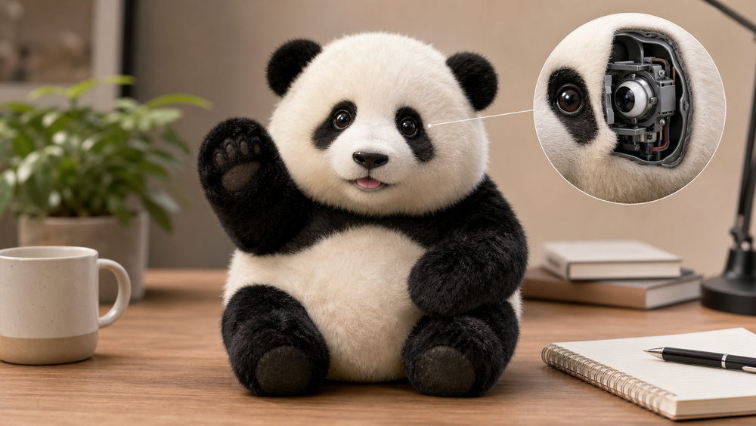
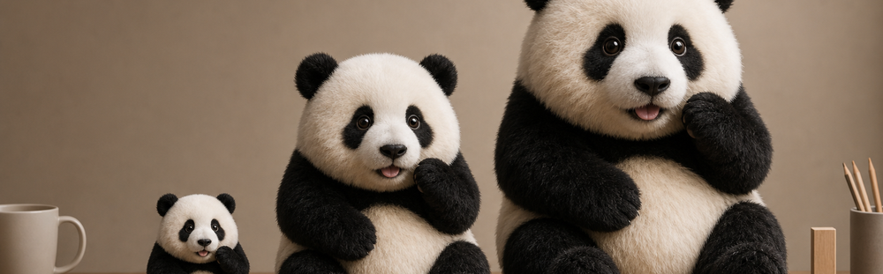
PRODUCT · 产品定位
主攻桌面级：小到能陪伴, 大到能塞进机械仿生眼
● 目标规格：桌面旗舰约 28-35cm, 坐姿稳定, 头部空间足够容纳双眼微型舵机模块
● 核心体验：真实毛绒触感 + 机械眼球/眼皮 + 头部/前肢动作, 先做“坐着也有生命感”的花花
● 研发取舍：行走是二期加分项, 不能牺牲拟真外形与眼神机构
尺寸策略
桌面级不是妥协，而是机械眼、毛绒外观、可抱体积和量产成本之间的最佳交点。
Mini 18cm
Desktop 28-35cm
Collector 70cm
低价可爱款
眼部机构空间紧张
主攻旗舰
能放下机械眼睛
展示/联名款
成本与物流更重

Slide 7
TECH 1/4 · 仿生眼睛系统
会转动、会眨眼的机械仿生眼 (第一差异化)
采用机械仿生眼而非屏幕画眼 —— 这是与几乎所有竞品拉开「真实生命感」差距的关键。
机构与驱动方案
情绪化眼神映射
● 每只眼 3 个微型舵机：2 轴控制眼球 X/Y 转动 + 1 轴控制眼皮开合
● 双眼共 6 舵机：可实现注视、眨眼、眯眼、惊讶睁大、困倦半睁
● 万向节 + 推杆联动，3D 打印紧凑机构,可塞进熊猫头部狭小空间
● MCU(ESP32/STM32) 输出 PWM，每眼≥3 路, 静音舵机降噪
● 前置摄像头检测人脸/视线→ 眼球自动看向人, 实现对视与眼神跟随
睁眼·专注
半睁·困倦
眨眼·闭合
睁大·惊喜
情感引擎输出情绪标签 → 映射为眼球+眼皮动作曲线
熊猫花花 · HuaHua AI Companion
07

Slide 8
TECH 1/4 · 内部结构
内部结构爆炸示意图：机构全部藏在毛绒下
由外到内 4 层：舵机 / 电子 / 线缆全部封装在毛绒蒙皮内，任何角度都看不到机械结构。
① 拟真毛绒外皮
›
② 弹性海绵/记忆棉
›
③ 内骨骼 + 关节舵机
›
④ 电子核心
看到的就是真熊猫
可拆洗·背部隐藏拉链
柔软可抱手感
包裹并隐藏机构
头2·前肢4·腰1
承力支架+仿生眼6舵机
ESP32(小智)·舵机驱动板
电池·麦克风/扬声器
＝ 外观零机械裸露的真熊猫，却会眨眼 · 说话 · 招手
仿生眼模组（爆炸视图）· 双眼共 6 舵机 · 整体藏于熊猫头部
+
+
+
+
3D打印支架
X/Y 双轴舵机
推杆/连杆
眼球(可转)
眼皮(可眨)+舵机
熊猫花花 · HuaHua AI Companion
08

Slide 9
TECH 2/4 · 运动系统
可动头部与四肢：12–16 自由度
眼睛
6 DoF
转动 / 眨眼 / 眯眼
工程方案
头部
2 DoF
点头 / 摇头 / 侧头
● 总线舵机(Feetech/STS)+控制板,简化布线,可读回位置做闭环
● 零机械裸露：内骨骼+海绵+1:1拟真毛绒蒙皮,舵机/线缆/电池全藏于蒙皮内
● 大脑-小脑分层：主控下发动作序列, MCU 实时关节控制+安全限位
● 技能动作库：招手/作揖/点头/撒娇,由对话与情绪触发;行走为选配
嘴部
1 DoF
开合 / 说话同步(可选)
前肢
4 DoF
挥手 / 招手 / 作揖
腰·身体
1-2 DoF
坐起 / 趴下 / 扭身
耳朵·后肢
2+ DoF
耳朵抖动 / 后肢(选配)
熊猫花花 · HuaHua AI Companion
09

Slide 10
TECH 3/4 · 对话大脑
端云协同的大模型对话系统
语音交互链路
拾音
双麦阵列
›
唤醒/VAD
本地
›
ASR
语音转文字
›
LLM
对话/人设
›
TTS
花花音色
›
播放
扬声器
本地小模型 SLM (端)
云端大模型 (云)
● 唤醒、意图识别、敏感词安全围栏
● 隐私敏感数据本地处理(回应行业痛点)
● 断网离线兜底, 低延迟即时反应
● DeepSeek / 豆包 / 通义 / GPT-4o
● 复杂对话、知识问答、花花人设扮演
● 长期记忆向量库 + RAG, 越聊越懂你
熊猫花花 · HuaHua AI Companion
10

Slide 11
TECH 4/4 · 肢体动作与养成
肢体动作(纯舵机) + 成长系统 (留存核心)
肢体动作 (纯舵机·不用轮子)
互动—奖励—成长 闭环
● 原地动作(一期必做)：招手/作揖/点头/坐起/趴下/扭身,零机械裸露
● 行走(选配)：仅腿足式,做不到就放弃,不影响核心体验
互动
说话/抚摸/打卡
→
奖励
经验/亲密度
→
解锁
动作/对话/表情
→
性格
专属花花
养成系统设计
● 状态维度：心情 / 活力 / 亲密度 / 技能等级 / 成长阶段(幼年→少年→成年)
● 性格塑造：长期互动数据驱动性格参数(外向/黏人…), 对标 Moflin 情感画像与 Ropet 养成(已被市场验证)
● 「自己的思维」：长期记忆 + 定期反思总结共同经历 → 主动发起对话(“今天怎么没理我”), 营造有想法的伙伴感
● App 配套：成长曲线 / 性格雷达 / 回忆相册 / 任务打卡 / 固件 OTA
熊猫花花 · HuaHua AI Companion
11

Slide 12
ARCHITECTURE · 系统架构
大脑—小脑—感知 分层架构
☁ 云端 Cloud
大模型(DeepSeek/豆包/GPT-4o) · ASR/TTS · 长期记忆向量库 · OTA · 成长后台 · 内容安全审核 · 数据合规
↕ Wi-Fi 加密
🧠 主控大脑 RK3588 类 · 6 TOPS NPU
本地小模型 SLM · 唤醒/VAD · 视觉(人脸/表情/手势) · 安全围栏 · 情感引擎 · 成长状态机 · 行为编排/技能库 · 端云路由
⚙ 运动 MCU STM32/ESP32
👁 传感层 Sensors
眼球6舵机 · 头2 · 嘴1 · 前肢4 · 腰1-2 · 耳2 · (后肢选配) · 总线舵机闭环+安全限位
RGB-D摄像头 · 双麦阵列 · 触摸 · IMU(被抱/跌落) · 光线/温度(可选)
全身无机械裸露：1:1拟真毛绒蒙皮(可抱) + 内骨骼(可动) + 锂电 + 无线充电底座

Slide 13
COST · 成本结构
整机 BOM 成本估算与定价 (量产参考)
主控 SoC (RK3588S类)
¥220–400
音频(双麦+功放+扬声器)
¥25–55
整机料本合计
运动 MCU + 舵机驱动
¥25–50
传感器(触摸/IMU/光线)
¥30–70
¥685–1505
仿生眼模组(6舵机+机构)
¥60–120
电池/电源/无线充底座
¥50–110
头/前肢/腰/耳舵机
¥110–210
结构(内骨骼+海绵+拟真毛绒)
¥100–200
建议零售价
后肢步态舵机(选配)
¥0–120
PCB/线材/包装等
¥40–80
¥1499–2499
摄像头(RGB/RGB-D)
¥25–90
目标毛利率 50%+
降本路径
● 眼模组舵机国产化 · 砍掉后肢/行走(外形不受影响) · 主控按需选4GB版 · 规模化集采议价
熊猫花花 · HuaHua AI Companion
注：千台级量产粗估区间, 最终以选型采购为准。
13

Slide 14
RISK · 安全与合规
前置安全合规：把行业痛点变成加分项
隐私与数据
痛点：部分AI玩具被曝持续录音、第三方转写、采集儿童数据
对策：本地SLM优先 · 物理静音键 · 录音指示灯 · 数据可一键删除/重置 · 遵循COPPA/儿童信息保护
内容安全
痛点：有报告显示部分AI玩具会生成不当内容
对策：本地敏感词+云端审核+年龄分级人设 · 儿童模式白名单 · 家长后台
物理安全
痛点：小零件/夹手/电池风险
对策：通过 3C/CE/EN71 玩具认证 · 舵机限位 · 过流保护
IP 合规
痛点：IP授权范围需清晰
对策：明确花花IP授权(形象/名称/声音/区域/期限)可商用
熊猫花花 · HuaHua AI Companion
14

Slide 15
ROADMAP · 研发路线图
15 个月：从概念验证到量产上市
P0
P1
P2
P3
P4
0–2 月
2–5 月
5–9 月
9–12 月
12–15 月
概念验证
工程样机
设计验证
量产验证
量产上市
仿生眼Demo+端云对话+花花外观手板
拟真整机(全毛绒/零裸露)+肢体动作库+成长App v0.1
静音眼模组+续航达标+安全合规预测试
产线导入+良率爬坡+认证(3C/CE/EN71)
首批量产+众筹预售+IP联合营销

Slide 16
BUSINESS · 商业化
收入模型、GTM 与融资规划
收入模型
融资用途建议
硬件销售
首发+多IP形象/限定款
研发与打样
45%
会员订阅
高级对话/专属音色/云记忆扩容
IP授权与营销
25%
配件养成内购
服饰/家具/技能包/节日皮肤
供应链与认证
20%
IP联名内容
花花直播/周边/品牌联名
团队
10%
GTM：众筹预售造势 → 萌宠/疗愈赛道 KOL 种草 → 花花 IP 流量导入 → 线下快闪/收藏展
估值锚点：竞品 Ropet 售出约 2 万台后完成超 1000 万美元 A 轮, 验证赛道资本热度。
熊猫花花 · HuaHua AI Companion
16

Slide 17
让每个人都拥有一只
会眨眼、会陪伴、会长大的熊猫花花
1:1 拟真外形 × 真实生命感 × 智能大脑 × 现象级 IP
诚邀您与我们一起，定义下一代情感陪伴机器人。

